Slide 1
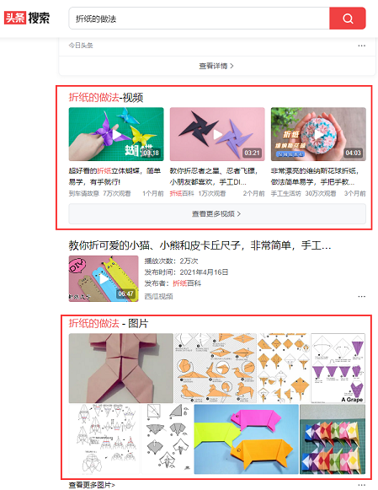
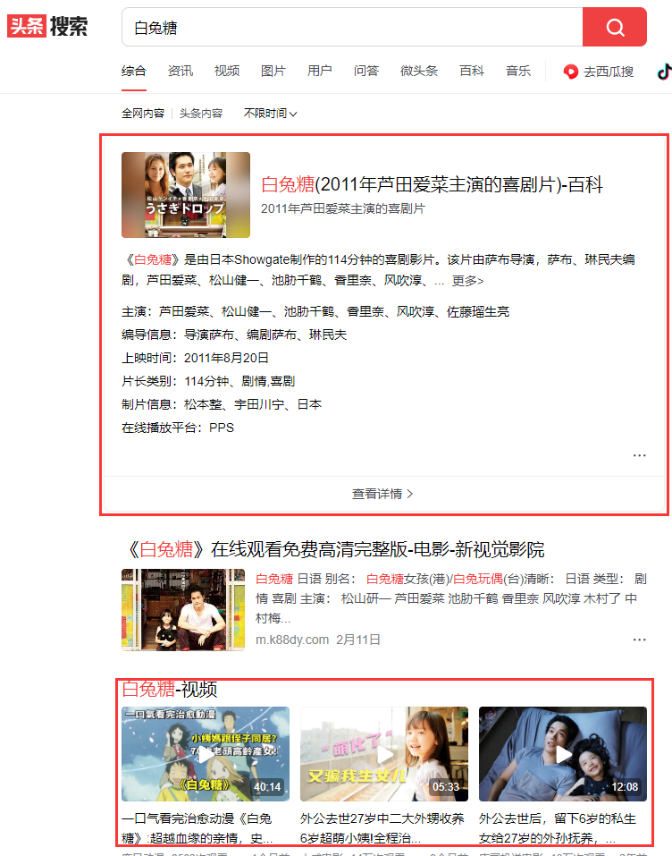

Slide 2
高质量高时效库层
医疗
法律
财经
其他
...

Slide 3
召回队列 #1
召回队列 #2
召回队列 #n
召回队列 #(n+1)
根据新的需求，加入新的召回队列
……
最终结果去重
各队列去重
各队列队内排序
多队列间组合PK

Slide 4
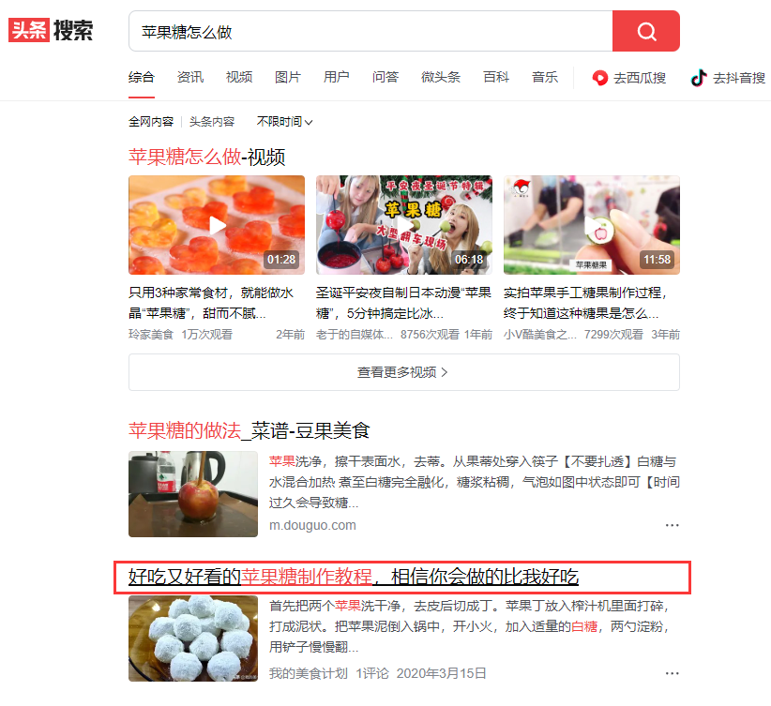
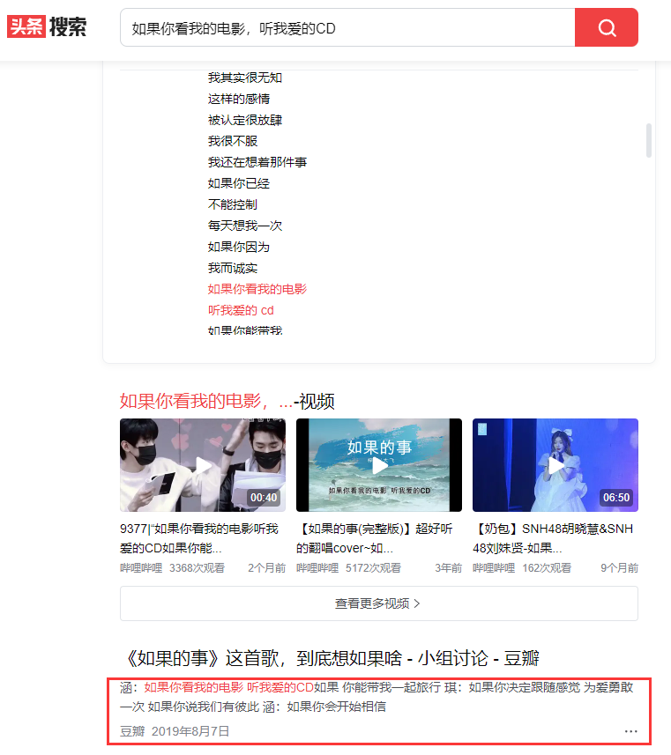
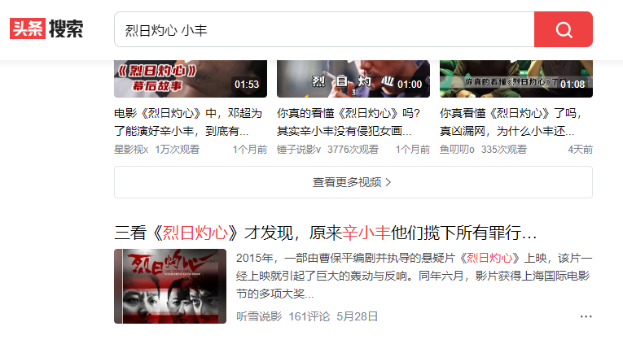
语义匹配
完美匹配
散弹匹配

Slide 5
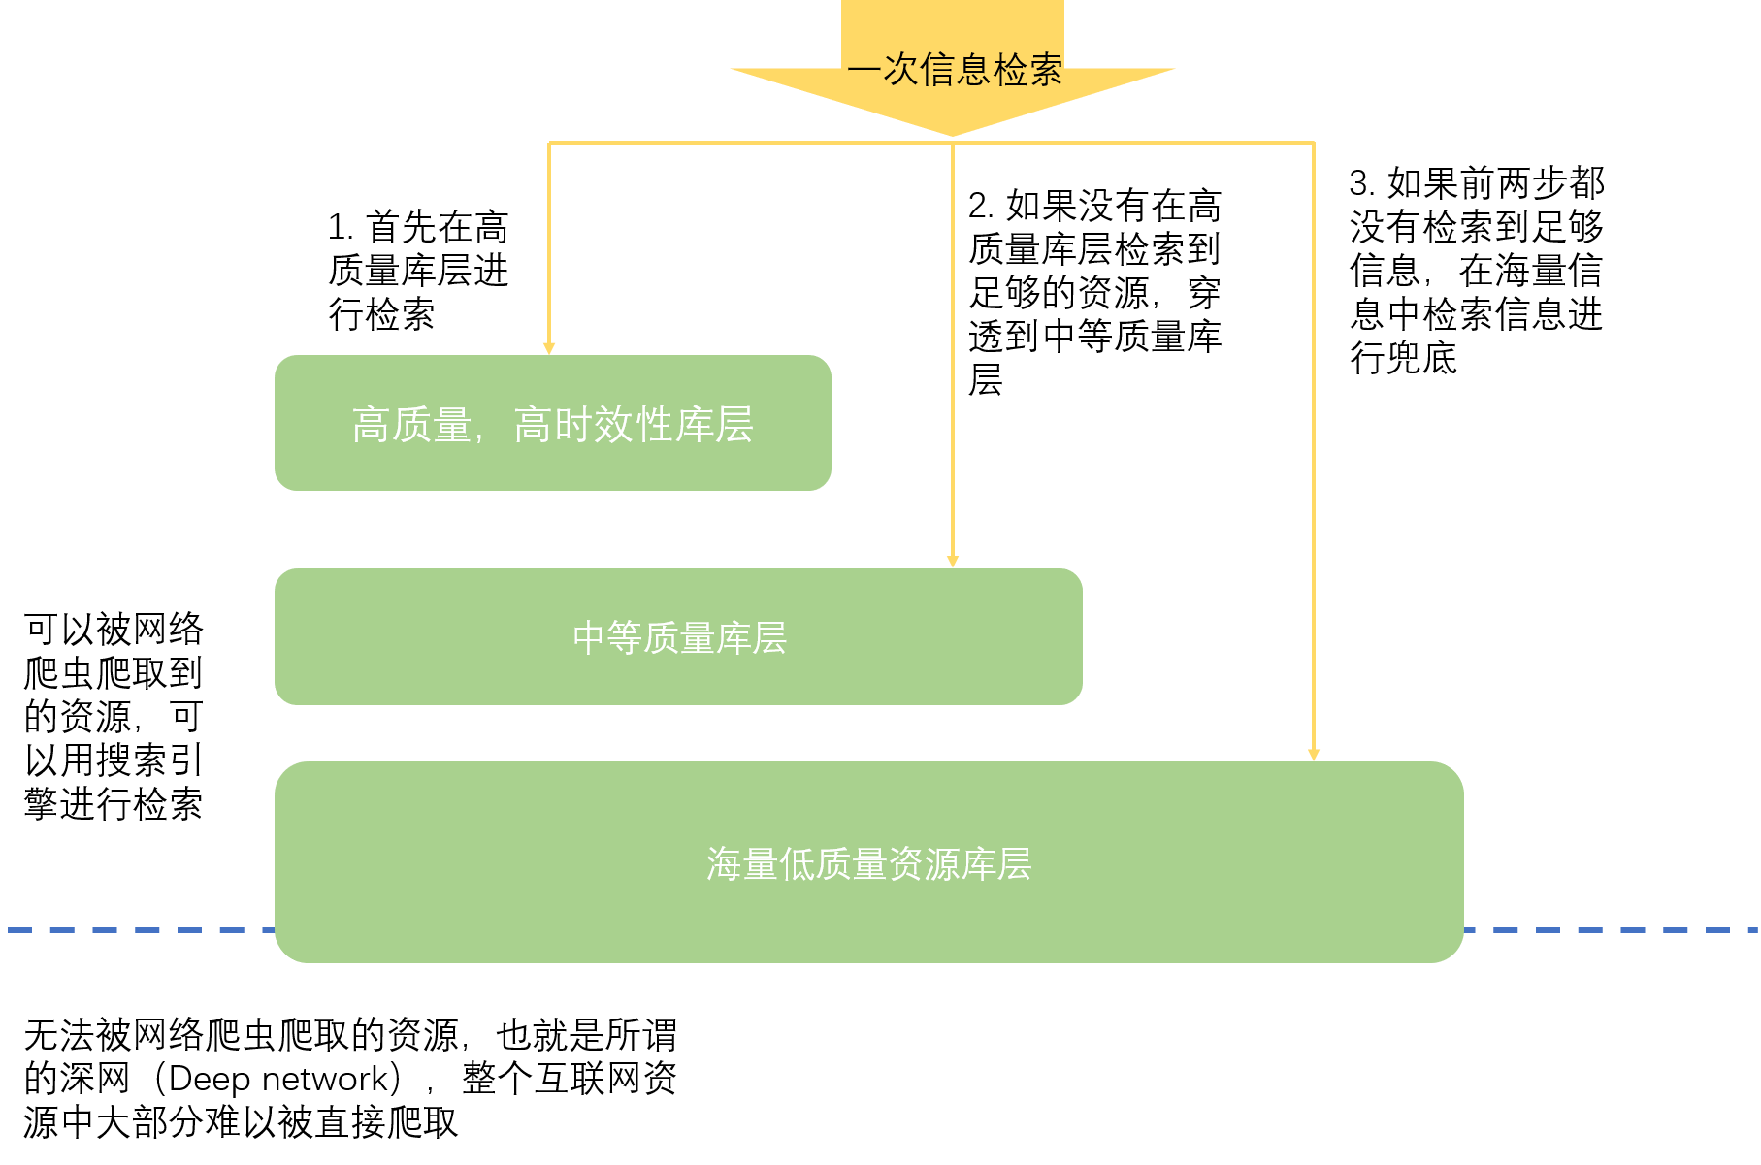
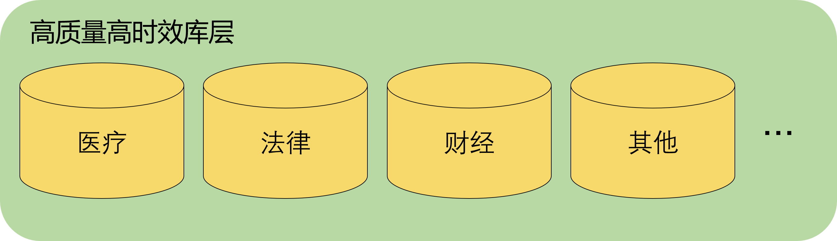

Slide 6
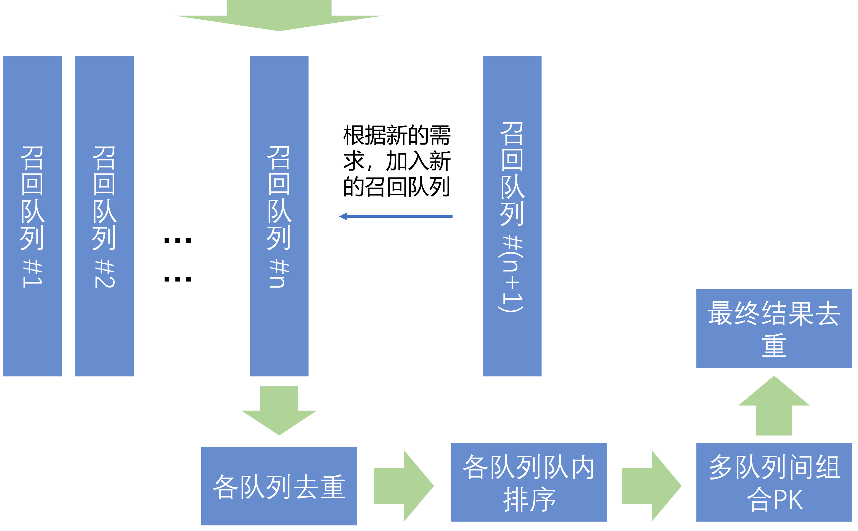

Slide 7
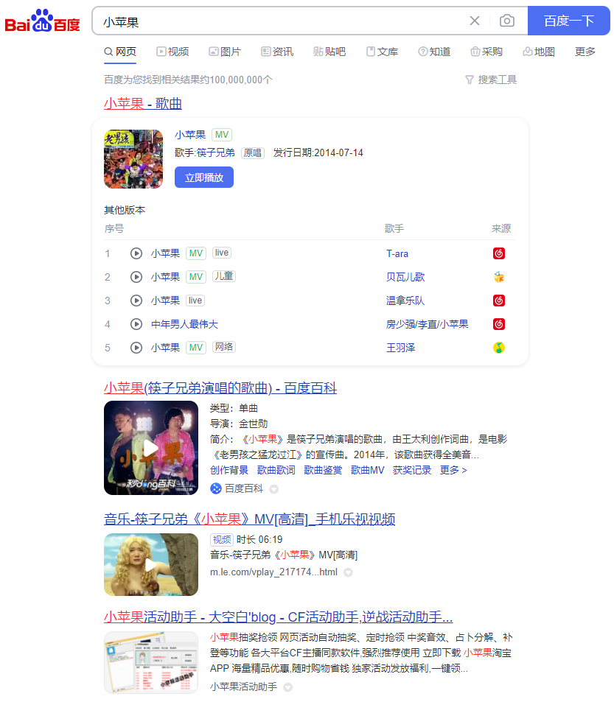
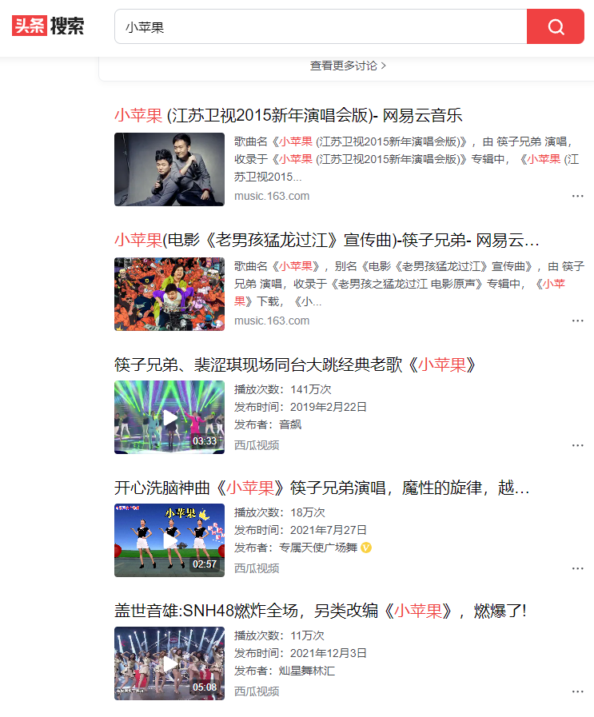

Slide 8
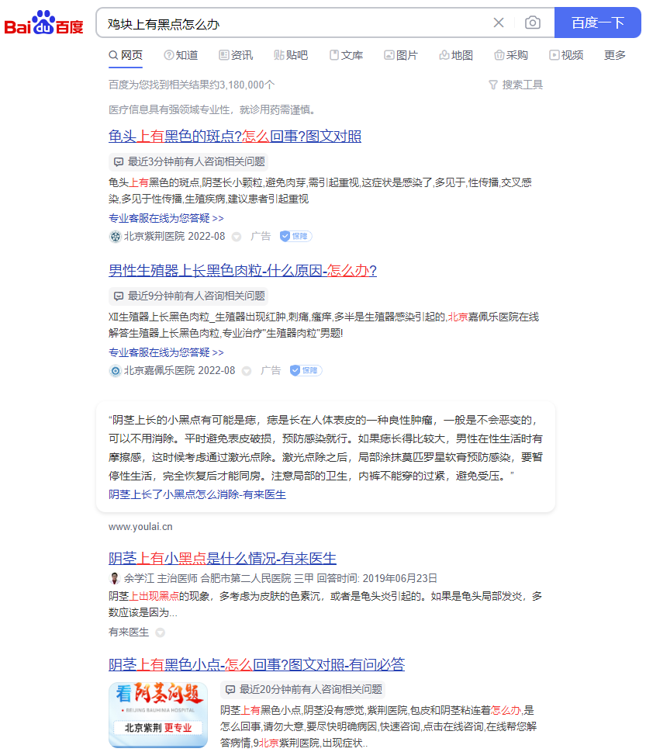
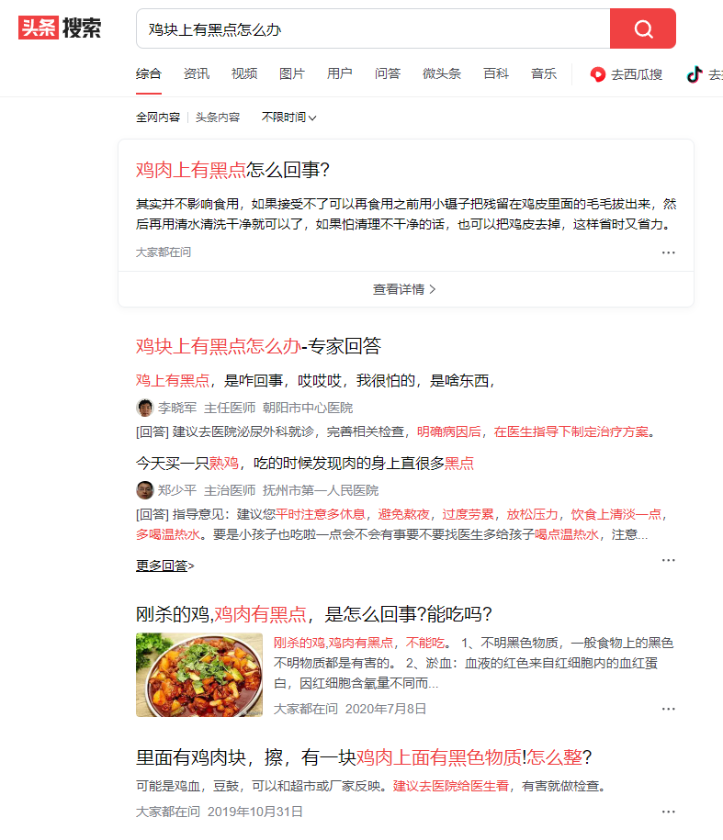
百度搜索结果
头条搜索结果

